Slide 1


دعم التعلمات الأساس
– اللغة العربية –
المستوى
3
المسار 2
لبنة أقصوصة
الحصة 19
نسخة تجريبية خاصة بمؤسسات الريادة غير نهائية
- نسخة قيد التطوير -

Slide 2


خاص بالأستاذ(ة)
توجيهات لاستعمال العرض
شرائح خاصة بالأستاذ(ة)
إرشادات للشروحات والتعليمات التي يجب على الأستاذ(ة) قولها
أمثلة على التوجيهات للأستاذ(ة)
يطلب من التلاميذ قراءة الكلمات

Slide 3


أهـــداف الـحـصة
في نهاية حصة اليوم، سيكون 80% من المتعلمين على الأقل قادرين على:
إغناء المعجم بكلمات جديدة؛
؛
.
قراءة النص: (طائر عجيب) بطلاقة؛
؛
الإجابة عن أسئلة الفهم.

Slide 4








أيقونات توجيهية
هذا النشاط مرتبط بتوظيف الألواح.
العمل الجماعي التفاعلي
يمر الأستاذ بين الصفوف
العمل الثنائي
عمل فردي على الكراسة
أصغي إلى أستاذي وألاحظ ما يفعله.
أُحَضِّرُ لوازمي المدرسية قبل بداية الدرس.
العمل في مجموعات صغرى

Slide 5



العدة اللازمة للحصة
الدفتر
اللوحة
الكراسة
بطاقات الكلمات

Slide 6

هيكلة الحصة
 |  | افتتاح الحصة: تعلم سلوك اليوم التصريح بالهدف
 |  | نشاط اعتيادي: إملاء كلمات تتضمن صعوبة : التاء المربوطة والمبسوطة
 |  | أنشطة القراءة والكتابة تنمية المعجم قراءة نص (طائر عجيب) بطلاقة؛ كتابة: الإجابة عن أسئلة الفهم.
 |  | لعبة: - إنتاج فقرة انطلاقا من الصورة
 |  | اختتام الحصة - تذكير بالواجبات المنزلية - تبصر الحصة
3 دقائق
05 دقيقة
55 دقيقة
5 دقائق
دقيقتان

Slide 7
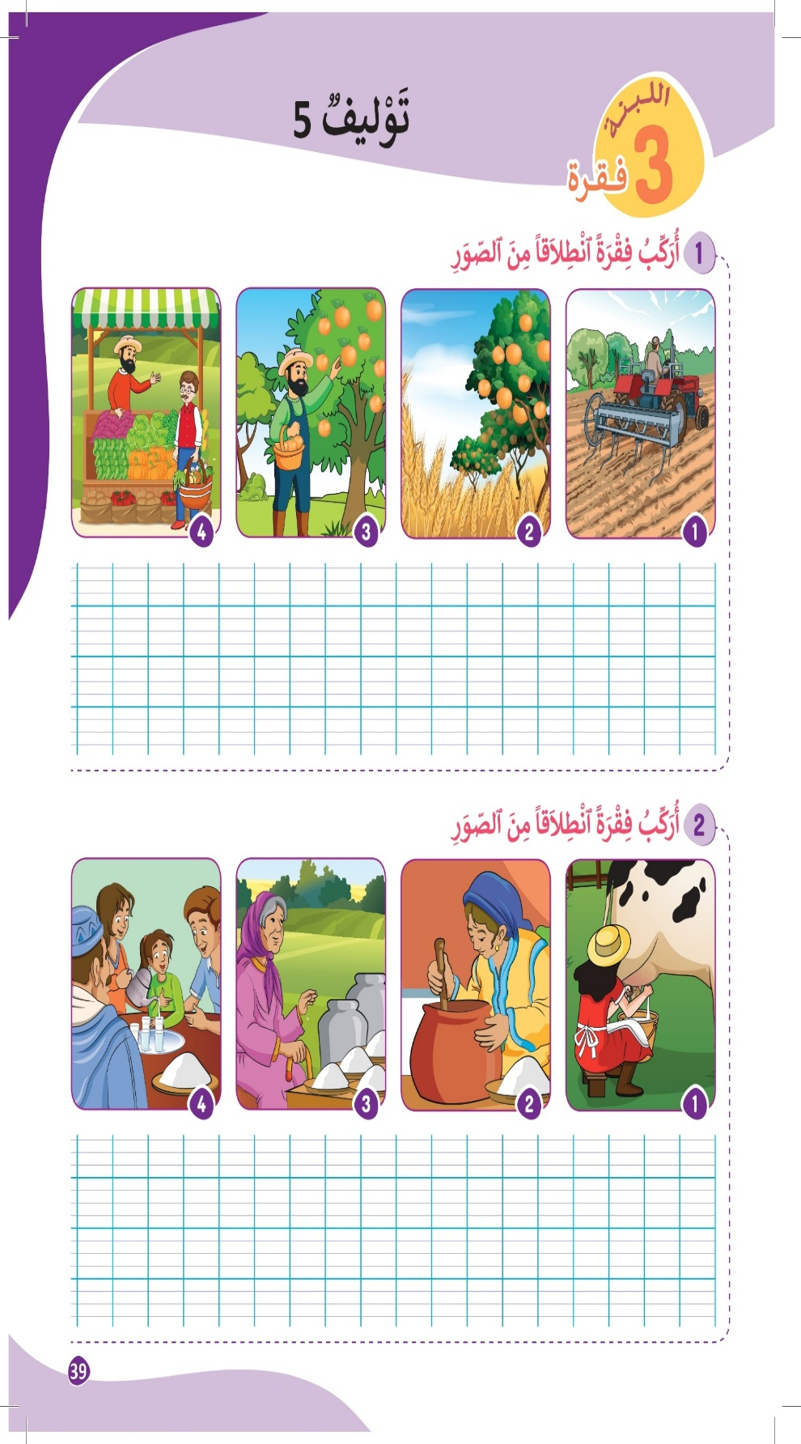
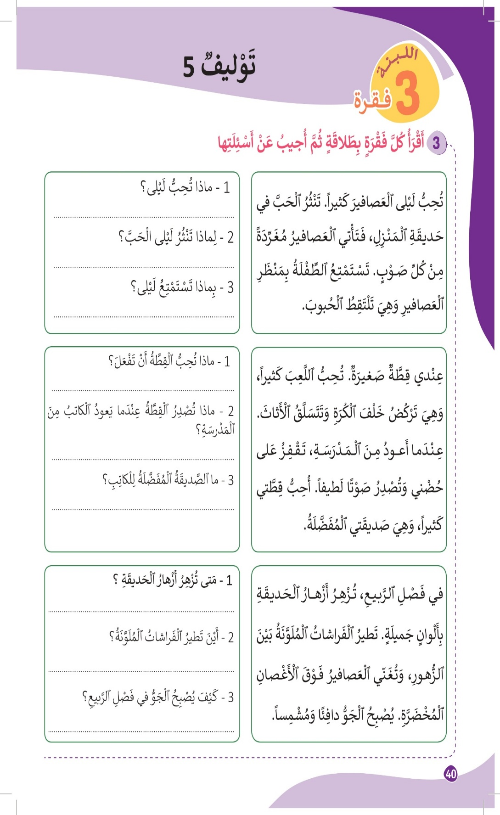
تتذكرون النشاط المنزلي الذي كلفتكم به نهاية الحصة السابقة. سأراقب ما قمتم به، قبل أن نبدأ حصة اليوم
في منزلي سأقوم ب:
1- ألاحظ الصور المتسلسلة على الصفحة 39 وأعبر عن كل صورة بجملة وأكتبها في المكان المخصص؛
2- أتدرب في المنزل على قراءة الفقرة الثالثة الصفحة 40 بسرعة وبدقة، وأجيب عن أسئلة الفهم المتعلقة بها؛
3- أستعد لعرض إنجازي على أستاذي في الحصة المقبلة.

Slide 8
1
افتتاح الحصة

Slide 9
مرحبا بكم، سننطلق في حصة اللغة العربية.
سلوك اليوم
أخذ الكلمة باسم المجموعة

Slide 10

اليوم سنتعرف على الإجراءات المتعلقة بأخذ الكلمة باسم المجموعة
يَتِمُّ التّوافُقُ عَلى مُيَسِّرٍ واحِدٍ لِكُلِّ نَشاطٍ؛
يُسَجِّلُ الْمُيَسِّرُ ما تَوافَقَ عَلَيْهِ أَعْضاءُ الْمَجْموعَةِ؛
يَطْلُبُ الْإِذْنَ مِنَ الْأُسْتاذِ(ةِ) قَبْلَ عَرْضِ الْمَنْتوجِ؛
يَعْرِضُ الْعَمَلَ باسْمِ الْمَجْموعَةِ بِصَوْتٍ واضِحٍ ؛
يَشْكُرُ أَعْضاءَ الْمَجْموعَةِ، وَيُسَجِّلُ مُلاحَظاتِ باقي الْمَجْموعاتِ، وَتَوْجيهاتِ الْأُسْتاذِ(ةِ)؛

Slide 11
يصرح الأستاذ بالهدف من الحصة بشكل واضح ومختصر. ويمكن تسجيله على جانب من السبورة.
في حصة اليوم سنعمل جميعا على تحقق الهدف الآتي:

Slide 12
2
إمـلاء
نشاط اعتيادي

Slide 13
ستكتبون كلمات تنتهي بتاء، لنتذكر القاعدة أولا
كَيَفَ نُمَيِّزُها | مِثالٌ | مَتى تُكْتَبُ؟ | شَكْلُها | اَلتّأءُ
عِنْدَ الْوَقْفِ تُنْطَقُ "هاءً" | شجرةٌ مكتبةٌ سميرة فاطمة | في آخر الأسماء الْمُؤَنَّثَةِ غالباً | ــة/ة | اَلْمَرْبوطَةُ
عِنْدَ الْوَقْفِ تُنْطَقُ "تاءً" | كَتَبَتْ - نَبَتَ صَوْتٌ حوتٌ بِنْتٌ | في آخر الأفعال أو بعض الأسماء غير الْمُؤَنَّثَةِ | ــت/ت | اَلْمَبْسوطَةُ

Slide 14


  الآن سأملي عليكم كلمات تنتهي بتاء. اُكتبوا: لعبت

Slide 15

الكل يرفع اللوحة عند الإشارة، لكي نصحح جميعا.
لَعِبْتُ
لاحظوا جيدا، وصححوا.
من يعلل الجواب؟ لماذا كتبت بتاء مبسوطة؟

Slide 16
  اُكتبوا: خديجة

Slide 17
الكل يرفع اللوحة عند الإشارة، لكي نصحح جميعا.
خَديجَةُ
لاحظوا جيدا، وصححوا.
من يعلل الجواب؟ لماذا كتبت بتاء مربوطة؟

Slide 18
  اُكتبوا: صوت

Slide 19
الكل يرفع اللوحة عند الإشارة، لكي نصحح جميعا.
صَوْتٌ
لاحظوا جيدا، وصححوا.

Slide 20
  اُكتبوا: لعبة

Slide 21
الكل يرفع اللوحة عند الإشارة، لكي نصحح جميعا.
لُعْبَةٌ
لاحظوا جيدا، وصححوا.

Slide 22
3
  تنمية المعجم
  قراءة نص بطلاقة والتفاعل معه؛
  كتابة: الإجابة عن أسئلة الفهم.
أنشطة القراءة والكتابة

Slide 23

الآن، لاحظوا كيف سأجد جمع الكلمات الآتية
اَلْمُفْرَدُ | اَلْجَمْعُ
طائِرٌ | ........................................
لَوْنٌ | ........................................
مِصْباحٌ
طُيورٌ
أَلْوانٌ
مَصابيحُ

Slide 24

لنقرأ الكلمات قراءة مشتركة، مع إشارتي
اَلْمُفْرَدُ | اَلْجَمْعُ
طائِرٌ | ........................................
لَوْنٌ | ........................................
مِصْباحٌ
طُيورٌ
أَلْوانٌ
مَصابيحُ

Slide 25
الآن دوركم، حوّلوا الكلمات الآتية إلى الجمع
اَلْمُفْرَدُ | اَلْجَمْعُ
لَوْحَةٌ | ........................................
جَناحٌ | ........................................
غُرْفَةٌ
صورَةٌ

Slide 26

عند إشارتي، كل واحد يعرض عمله على زميله ويناقش معه
اَلْمُفْرَدُ | اَلْجَمْعُ
لَوْحَةٌ | ........................................
جَناحٌ | ........................................
غُرْفَةٌ
صورَةٌ

Slide 27
الآن سنصحح جماعة على السبورة
اَلْمُفْرَدُ | اَلْجَمْعُ
لَوْحَةٌ | ........................................
جَناحٌ | ........................................
غُرْفَةٌ
صورَةٌ
أَلْواحٌ
أَجْنِحَةٌ
غُرَفٌ
صُوَرٌ

Slide 28
قراءات فردية جهرية
اَلْمُفْرَدُ | اَلْجَمْعُ
لَوْحَةٌ | ........................................
جَناحٌ | ........................................
غُرْفَةٌ
صورَةٌ
أَلْواحٌ
أَجْنِحَةٌ
غُرَفٌ
صُوَرٌ

Slide 29
سأعرض عليكم بعض الكلمات من التي رأيناها: عليكم تحويلها إلى الجمع على ألواحكم
غُرْفَةٌ
لَوْنٌ

Slide 30
الآن سنحدد توقعات مضمون النص انطلاقا من عنوانه، تابعوا كيف سأفعل ذلك؟
أَتَوَقَّعُ أَنْ يَتَحَدَّثَ ٱلنَّصُّ عَنِ ٱلطّاووسِ.
طاووسٌ
بَبَّغاءٌ
طائِرٌ عَجيبٌ
..........

Slide 31
الآن دوركم، كل ثنائي ينشئ الخريطة الذهنية للعنوان، ويطرح توقعين أو ثلاثة عن مضمون النص
......
......
طائِرٌ عَجيبٌ
.......

Slide 32
عرض التوقعات، وتوجيهها، وتسجيل بعضها على السبورة.
في نظركم عن أي طائر سيتحدث النص؟ هل سمعتم عن طائر عجيب؟
طاووسٌ
بَبَّغاءٌ
طائِرٌ عَجيبٌ
طائِرٌ خُرافِيٌّ

Slide 33
يصوغ المتعلمون بمساعدة الأستاذ بعض التوقعات وتسجل على جانب من السبورة. مثلا:
اَلتَّوَقُّعاتُ
قَدْ يَتَحَدَّثُ ٱلنَّصُّ عَنِ ٱلْبَبَّغاءِ.
أَتَوَقَّعُ أَنْ يَتَحَدَّثَ َٱلنَّصُّ عَنِ ٱلطّاووسِ.
طائِرٌ عَجيبٌ
رُبَّما سَيَتَحَدَّثُ ٱلنَّصُّ عَنْ طائِرٍ خُرافِيٍّ عَجيبٍ.

Slide 34
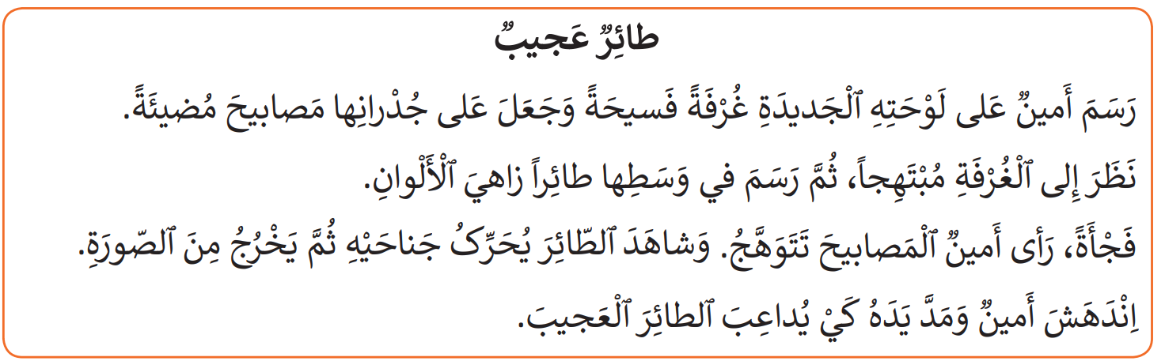
الآن، اقرؤوا النص قراءة فردية هامسة للتحقق من التوقعات، سأمر بين الصفوف.

Slide 35
لنصحح جميعا: ما الذي اعتمدتموه للتحقق (توجيههم لتعليل الجواب)
اَلتَّحَقُّقُ
خَطَأٌ
أَتَوَقَّعُ أَنْ يَتَحَدَّثَ َٱلنَّصُّ عَنِ ٱلطّاووسِ.
خَطَأٌ
قَـدْ يَتَحَدَّثُ ٱلنَّصُّ عَنِ ٱلْبَبَّغاءِ.
صَحيحٌ
رُبَّما سَيَتَحَدَّثُ ٱلنَّصُّ عَنْ طائِرٍ خُرافِيٍّ عَجيبٍ.

Slide 36
الآن سنحدد موقع الكلمات بقراءة مسحية سريعة للنص. لاحظوا سأبدأ أولا مع كلمة: مبتهجا.
مَصابيحَ
فَسيحَةً
مُبْتَهِجاً
اِنْدَهَشَ
تَتَوَهَّجُ
فَجْأَةً

Slide 37
لاحظوا كيف سأحددها بقراءة مسحية بالعين: هي الكلمة الرابعة في السطر الثاني

Slide 38

خذوا كراساتكم على الصفحة 42، في ثنائيات، ضعوا سطرا تحت الكلمات الخمس الأخرى. الفائزان من يحددا أكبر عدد من الكلمات
مَصابيحَ
فَسيحَةً
مُبْتَهِجاً
اِنْدَهَشَ
تَتَوَهَّجُ
فَجْأَةً

Slide 39
تصحيح جماعي على السبورة

Slide 40
الآن، ركزوا جيدا مع قراءتي للنص. تابعوا ولا ترددوا بعدي

Slide 41
من خلال تتبعكم، ما رأيكم في قراءتي؟
متوسط | لا | نعم
 |  |  | - هَلْ كانَ صَوْتي مَسْموعاً وَواضِحاً؟
 |  |  | - هَلْ كانَتِ قِراءَتي مُسْتَرْسَلَةً؟
 |  |  | - هَلْ ٱحْتَرَمْتُ عَلاماتِ ٱلتَّرْقيمِ؟
 |  |  | - هَلْ كُنْتُ مُسْرِعاً في قِراءَتي؟
 |  |  | - هَلْ تُريدونَ أَنْ أُعيدَ ٱلْقِراءَةَ مَرَّةً ثانِيَةً؟

Slide 42

الآن دوركم، كل واحد منكم يقرأ النص قراءة هامسة.

Slide 43
عند إشارتي، كل متعلم يقرأ لزميله قراءة هامسة. أصحح لزميلي.

Slide 44
لنقرأ الفقرة الأولى قراءة مشتركة، نبدأ عند إشارتي.

Slide 45
الآن سأعين من يقرأ قراءة جهرية، تابعوا بأصبعكم، لإبداء رأيكم في قراءة القارئ(كل متعلم يقرأ فقرة واحدة).

Slide 46

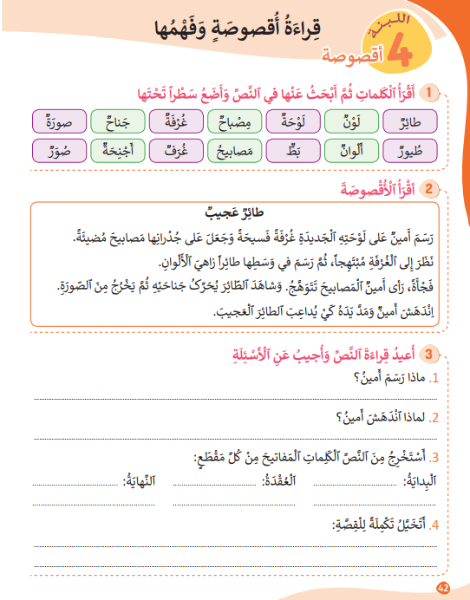
على الصفحة 42، ستجيبون عن أسئلة الفهم رقم: 1 و2 و3، عمل في مجموعات

Slide 47

الآن، كل مجموعة تعرض عملها. المجموعة الفائزة هي من تقدم الأجوبة الثلاثة الصحيحة

Slide 48


خذوا ألواحكم، كل واحد يكتب جملة جديدة تعلمها هذا اليوم:
أكتب على لوحتي جملة جديدة تعلمتها هذا اليوم:

Slide 49
الآن، من يعيد قراءة النص كله بدقة وطلاقة واسترسال؟

Slide 50
4
إنتاج فقرة انطلاقا من الصورة
ألعاب

Slide 51
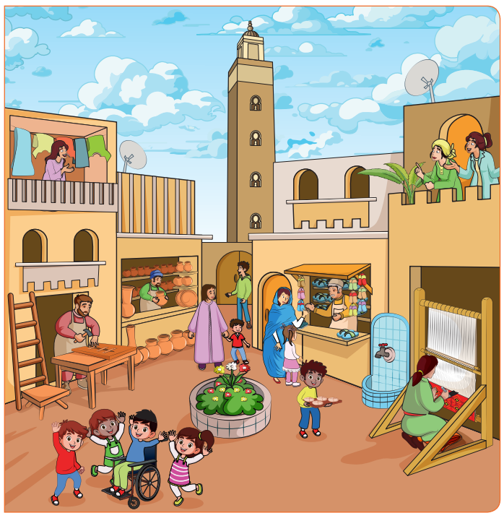
في مجموعات، لاحظوا جيدا الصورة على الصفحة 41
كل مجموعة تنشئ الخريطة الذهنية لكلمة (الحي) ثم تركب فقرة من أربع جمل عن الحي

Slide 52
عرض الاعمال. المجموعة الفائزة هي من تقدم فقرة متجانسة بدون أخطاء.

Slide 53
الواجبات المنزلية
تبصر الحصة
5
اختتام الحصة

Slide 54

في منازلكم، ستشتغلون على الكراسة الصفحة: 42، سأراقب عملكم بداية الحصة الموالية إن شاء الله.
في منزلي سأقوم ب:
1- أقرأ كلمات(النشاط1) وأضع سطرا تحتها في النص؛
2- أقرأ النص (طائر عجيب) بدقة وطلاقة واسترسال؛
3- أجيب عن السؤال الأخير من(النشاط3) وأنقل الجواب على دفتري؛
4- أستعد لعرض إنجازي على أستاذي في الحصة المقبلة.

Slide 55
أنهينا حصة اللغة العربية لهذا اليوم، شكرا لحسن تفاعلكم.
إلى اللقاء... نلتقي في الحصة القادمة إن شاء الله

Slide 56
تبصر الحصة
يسجل الأستاذ ملاحظاته عن الحصة على المذكرة اليومية، ومدى تفاعل المتعلمين مع مجرياتها؛
يسجل النسبة المئوية التي يقدرها لتحقق أهداف الحصة.

